Slide 1



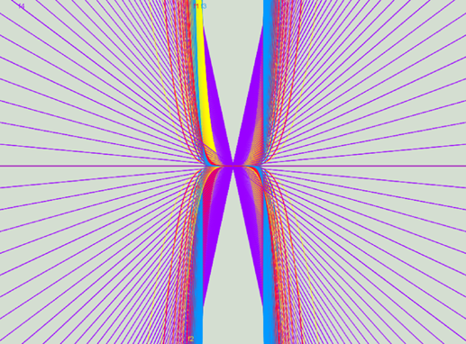
ИЗКУСТВО С GEOGEBRA
Международна конференция-
ДИНАМИЧНА МАТЕМАТИКА В ОБРАЗОВАНИЕТО

Slide 2
Автор: Николина Цветкова-учител по математика и информационни технологии
ИЗКУСТВО С GEOGEBRA
Научно практическа конференция-
ДИНАМИЧНА МАТЕМАТИКА В ОБРАЗОВАНИЕТО
ПРЕЗЕНТАЦИЯ НА ТЕМА:
„Математика и изкуство с GEOGEBRA“-мотивираща иновационна практика за развитие творческите способности на учениците
ОУ“СВ.СВ. КИРИЛ И МЕТОДИЙ“-
град Мездра

Slide 3
ИЗКУСТВО С GEOGEBRA
Иновация;
Предизвикателство;
Нетрадиционно обучение;
Разрушава представи и рутинно мислене;
Предразполага към творчество;
Провокира съпротива срещу тенденцията;
Възможност за личностна изява.

Slide 4
ИЗКУСТВО С GEOGEBRA
СТРАТЕГИЯ
Да се преодолее слабостта от образователен тип
“депозит“ и да се превърне обучаващият се ученик
в образоващ се индивид, който умее:
Да прилага наученото
Да го споделя с приятели
Да го подлага на критично осмисляне
Да открива нови решения на стари задачи
Да оценява направеното от себе си и да се стреми към други нововъведения

Slide 5
ИЗКУСТВО С GEOGEBRA
Предизвикателства
Към учителите, които се страхуват от това,
че компютъра ще измести маркера;
Към учениците, за които математиката е ТЪПА,
а компютъра-играчка;
Към всички, които наричат математиката СУХА наука.

Slide 6
Да представи математиката в друга светлина
ИЗКУСТВО С GEOGEBRA
ТВОРЧЕСКИ ЦЕЛИ
Да спомага за овладяване тайните на математиката;
Да популяризира“скритата“математика в картините;
Да съдейства за практическо сближаване с компютъра;
Да открива млади творци;
Да предоставя възможност за изява.

Slide 7
И още нещо...
ИЗКУСТВО С GEOGEBRA
Ешер
Соня Делоне
Съавтори на:
Архимед

Slide 8
От извора...
ИЗКУСТВО С GEOGEBRA
функции
РАЗНОПОСОКИ
мрежи
тела
еднаквости

Slide 9
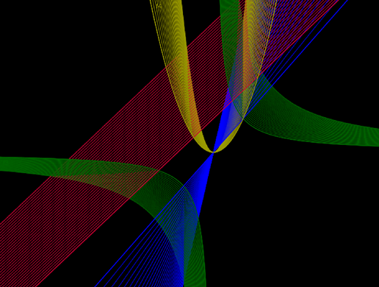
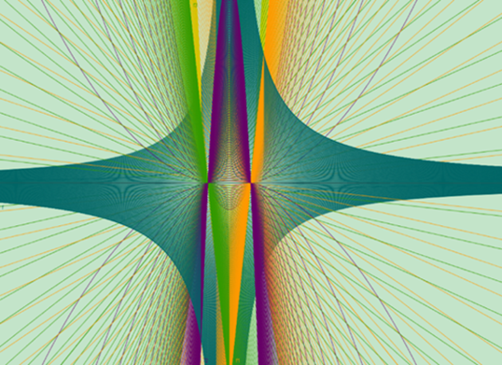
ИЗКУСТВО С GEOGEBRA
В началото ...са функциите
Тук не се допускат хора, които не знаят геометрията!

Slide 10
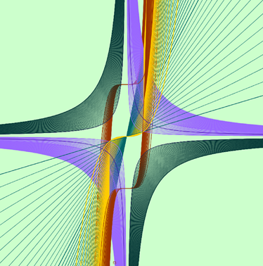
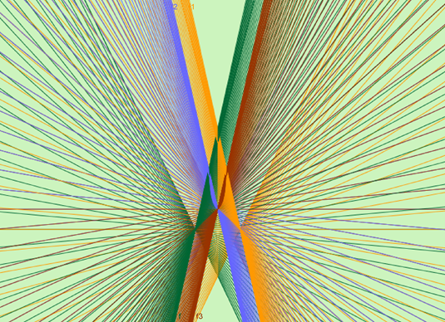
ИЗКУСТВО С GEOGEBRA
В началото ...са функциите
Геометрията-това е ключът към всички врати.

Slide 11
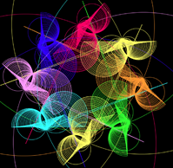
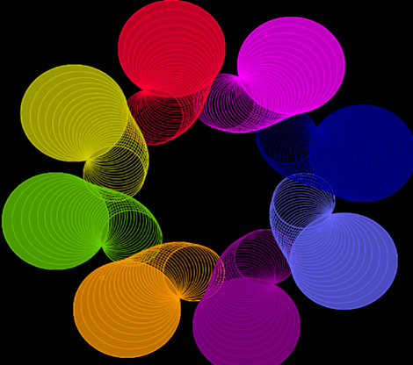
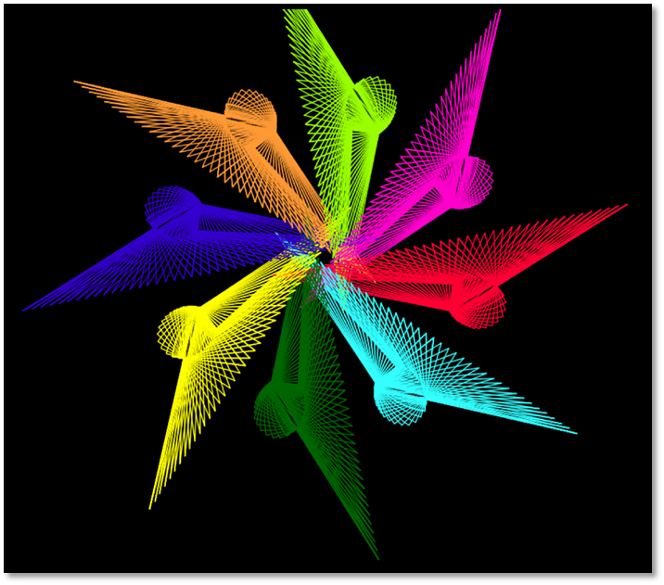
ИЗКУСТВО С GEOGEBRA
РАЗЛИЧНИ ЕДНАКВОСТИ

Slide 12
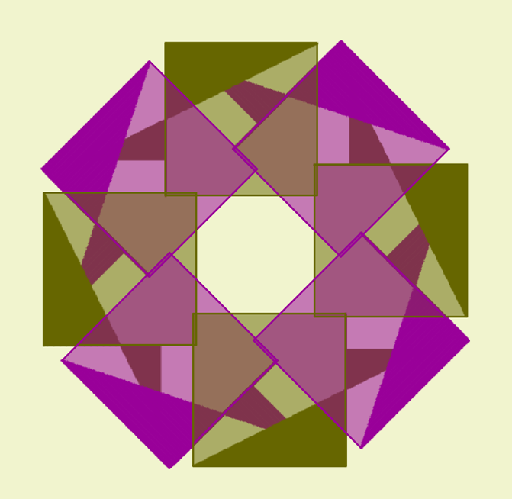
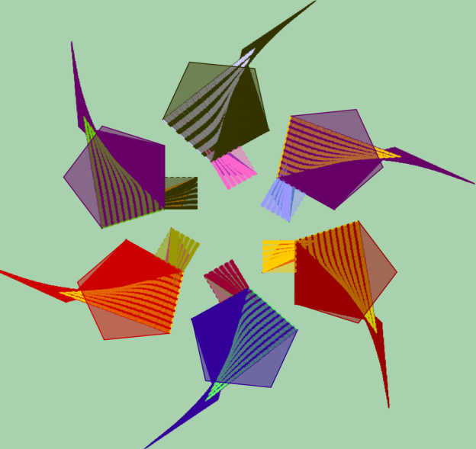
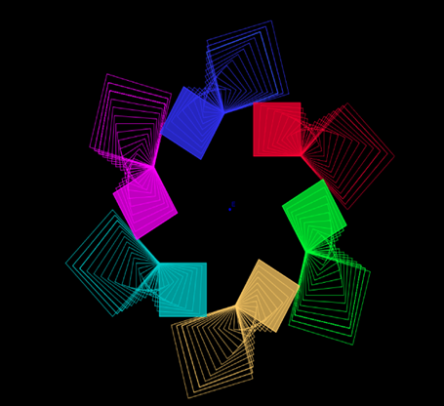
ИЗКУСТВО С GEOGEBRA
Клонирани фигури

Slide 13
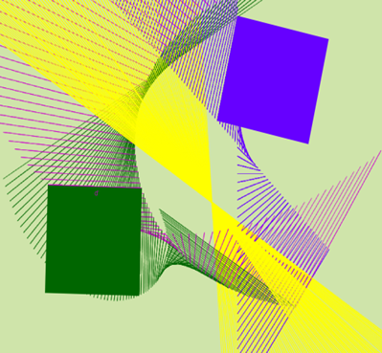
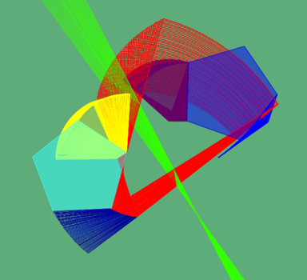
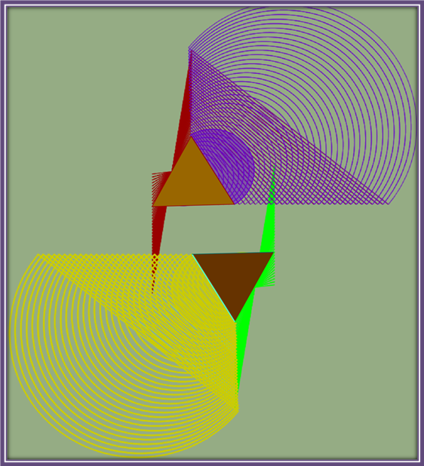
ИЗКУСТВО С GEOGEBRA
Познати-непознати

Slide 14
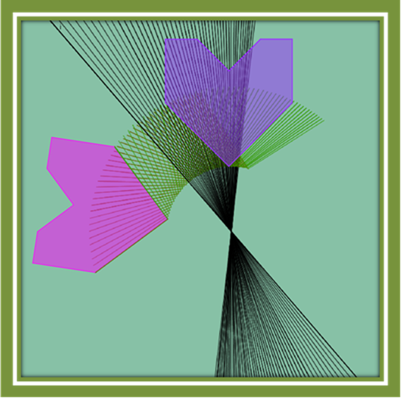
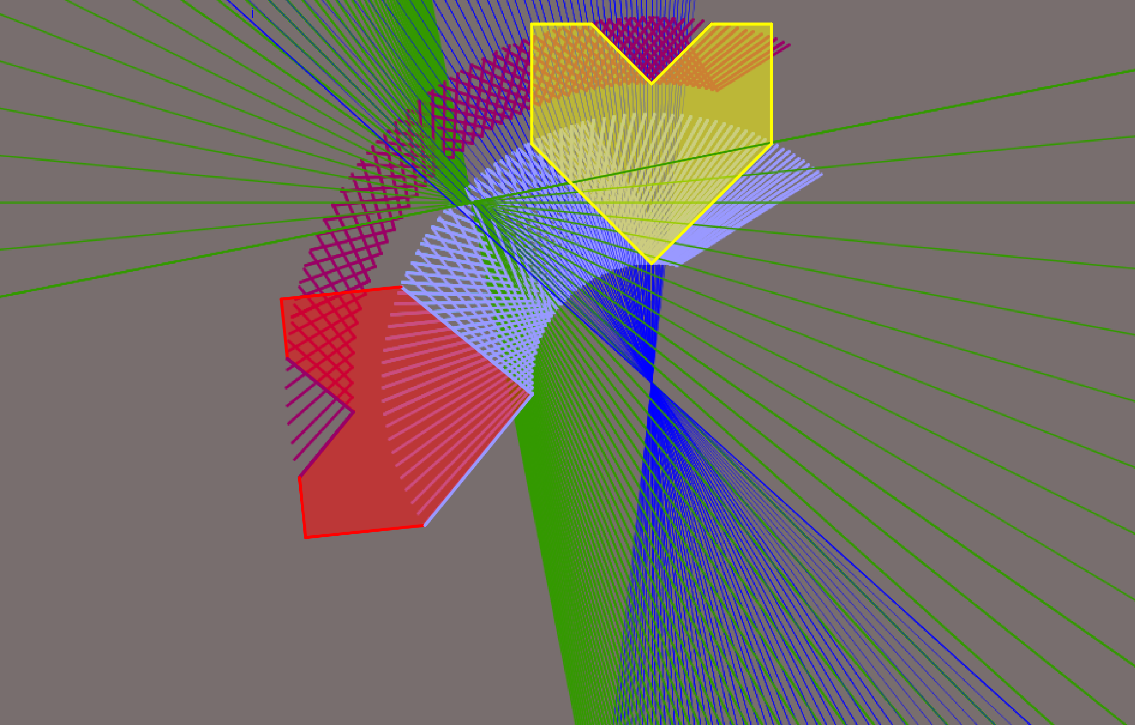
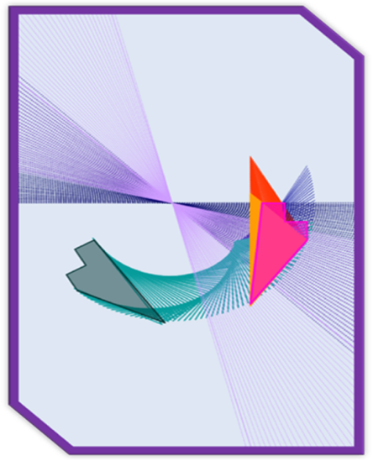
ИЗКУСТВО С GEOGEBRA
Криво огледало
Въображение е необходимо както в поезията,
така и в математиката.
Пушкин

Slide 15
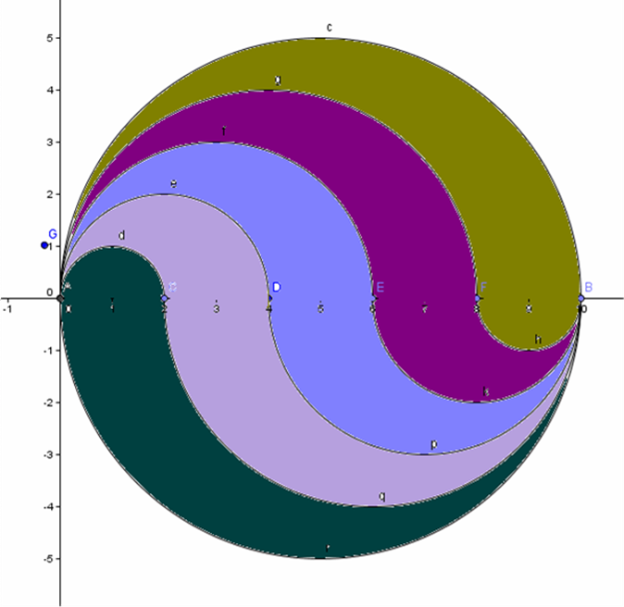
ИЗКУСТВО С GEOGEBRA
Люилие ни завеща
Бидейки език, математиката може да бъде използвана
не само за да дава информация, но преди всичко да изкушава.

Slide 16
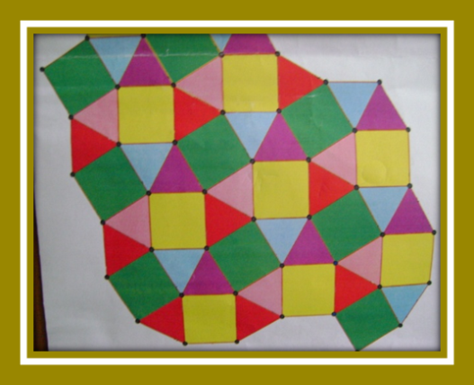
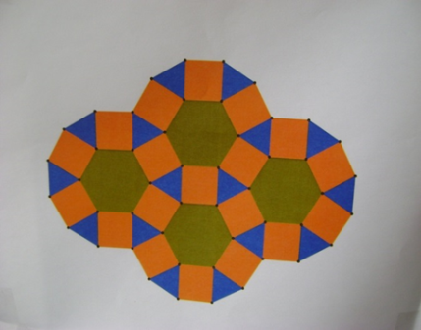

ИЗКУСТВО С GEOGEBRA
Питагорови творения
„Ако можеш да си орел не се напъвай да си пръв сред гаргите.“
Питагор

Slide 17
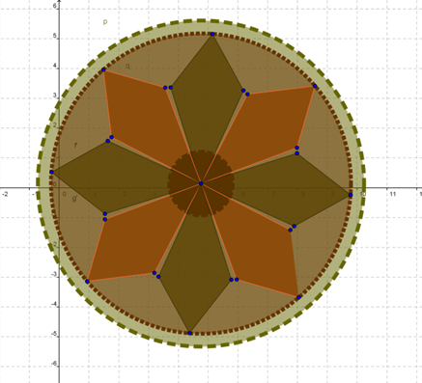
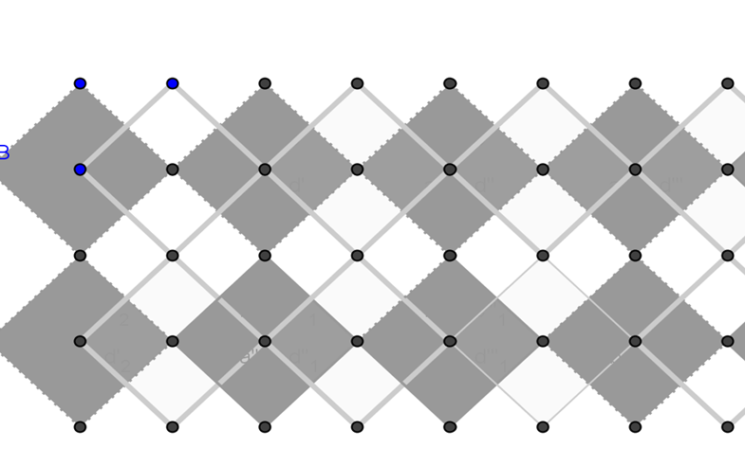
ИЗКУСТВО С GEOGEBRA
Творим, защото можем!
Мъдрият се учи да може, умният- да знае.
Само на глупака всичко му е ясно.

Slide 18
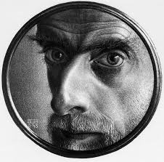
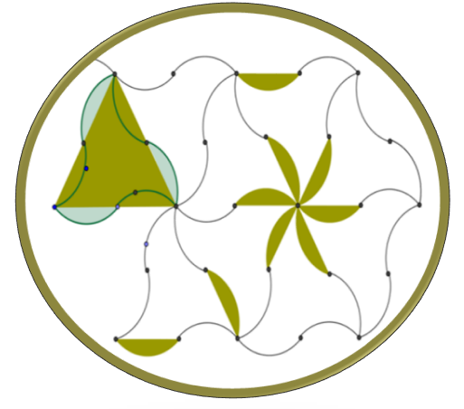
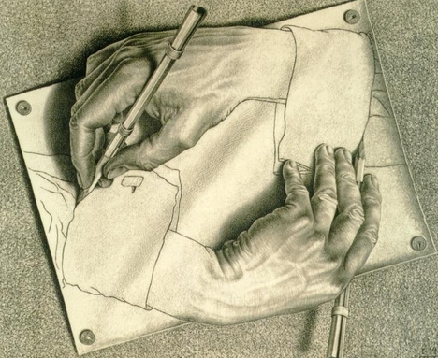
ИЗКУСТВО С GEOGEBRA
ПОЗНАТ-НЕПОЗНАТ
Математик-художник или две в едно?

Slide 19
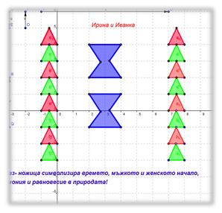
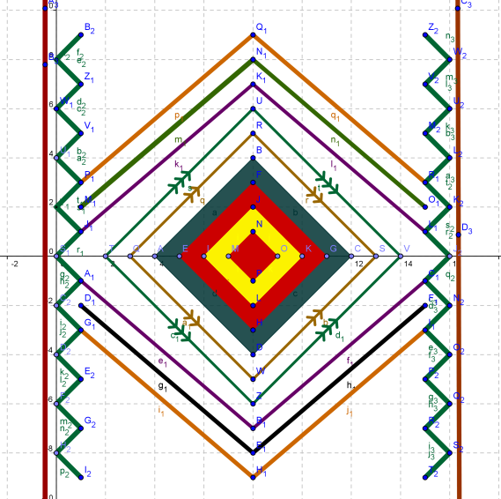
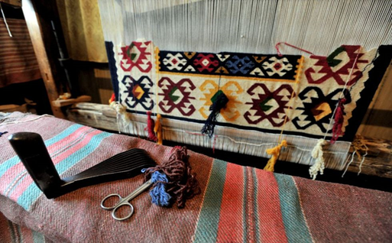
ИЗКУСТВО С GEOGEBRA
От извора на Чипровци
Бахамски плитчини край остров земен, вълничките разплискани кръжат,
изписват с йероглифи на езика древен, сърцето ми пленено да държат.

Slide 20
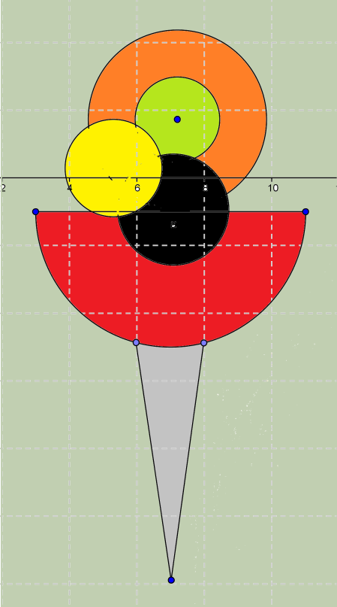
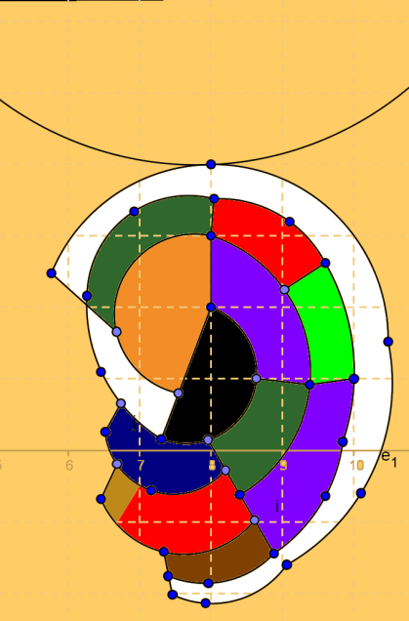
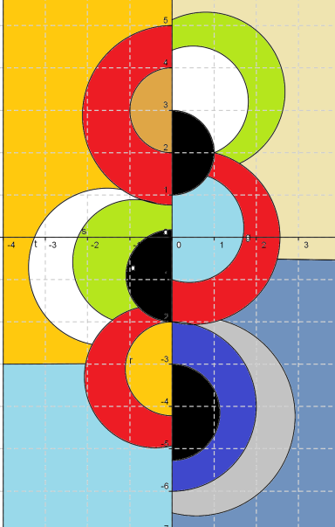
ИЗКУСТВО С GEOGEBRA
Цвят и форма с Делоне

Slide 21

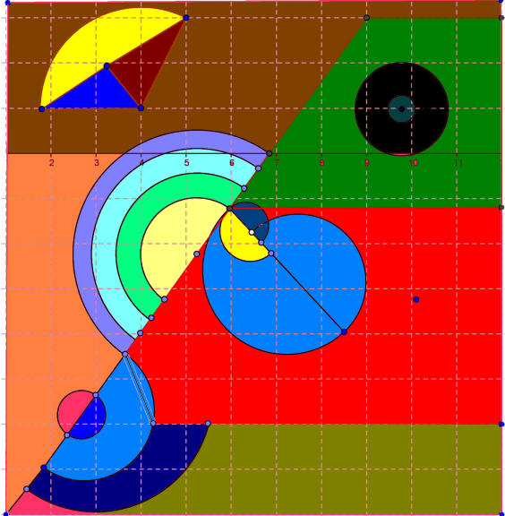
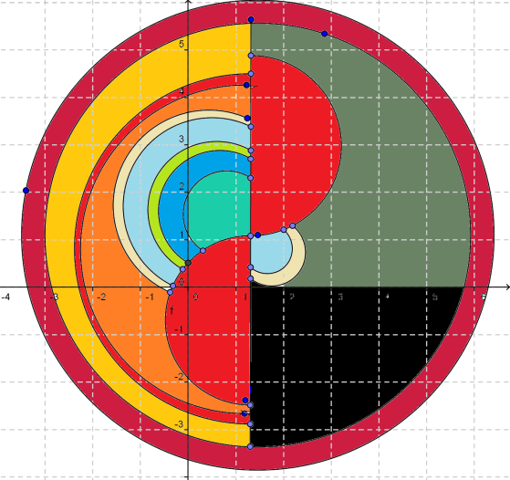
Крайната цел на изкуството е удоволствието
Готхолд Лесинг

Slide 22
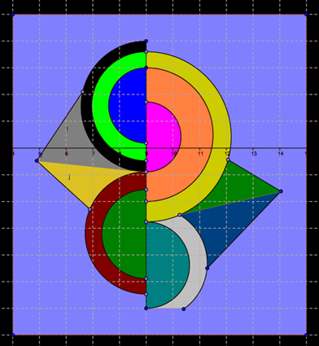
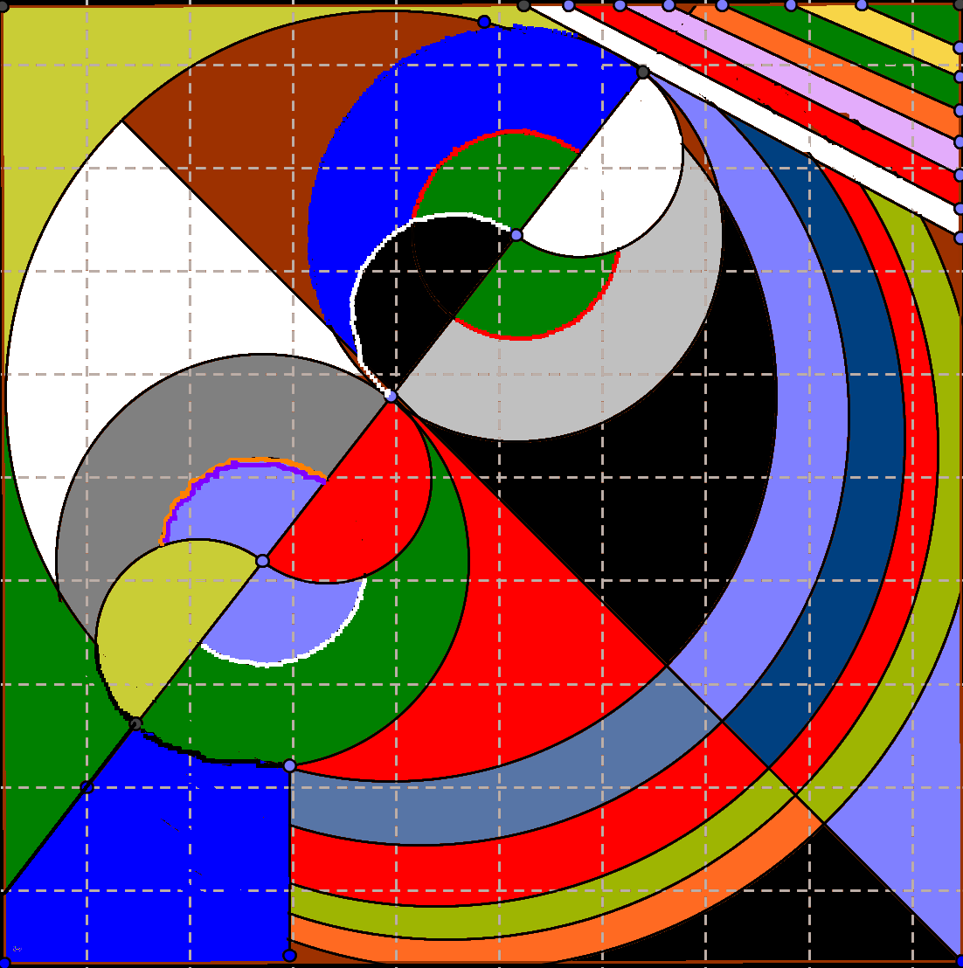
ИЗКУСТВО С GEOGEBRA
Човек вижда толкова, колкото знае.
Гьоте

Slide 23
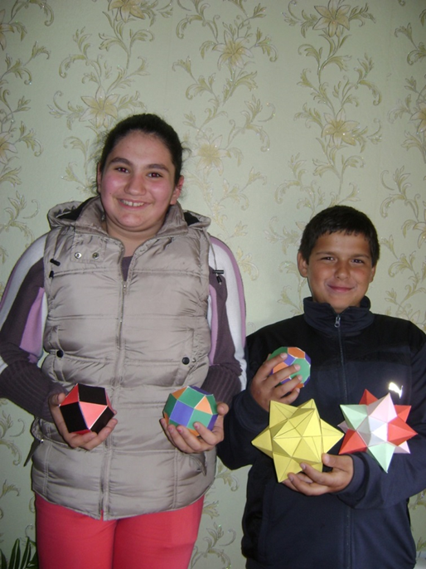
ИЗКУСТВО С GEOGEBRA
“’Как може да има равнодушни към математиката,
които не само, че не я разбират, но и не съжаляват за това?“
Архимед

Slide 24
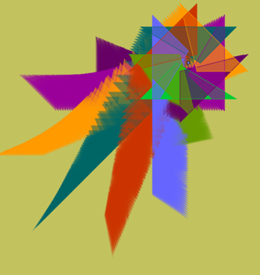
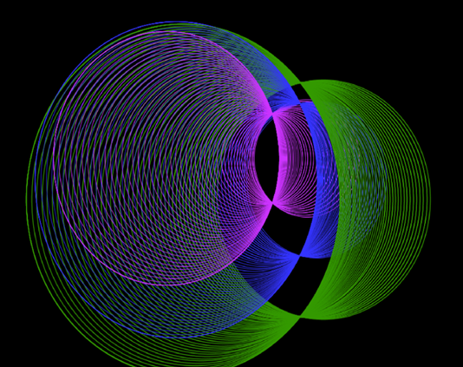
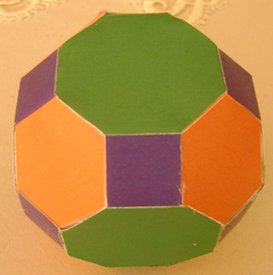
ИЗКУСТВО С GEOGEBRA
Върви по нови пътеки!
Прокарвай своя уникален път!
Остави следа!
Творчески послания

Slide 25
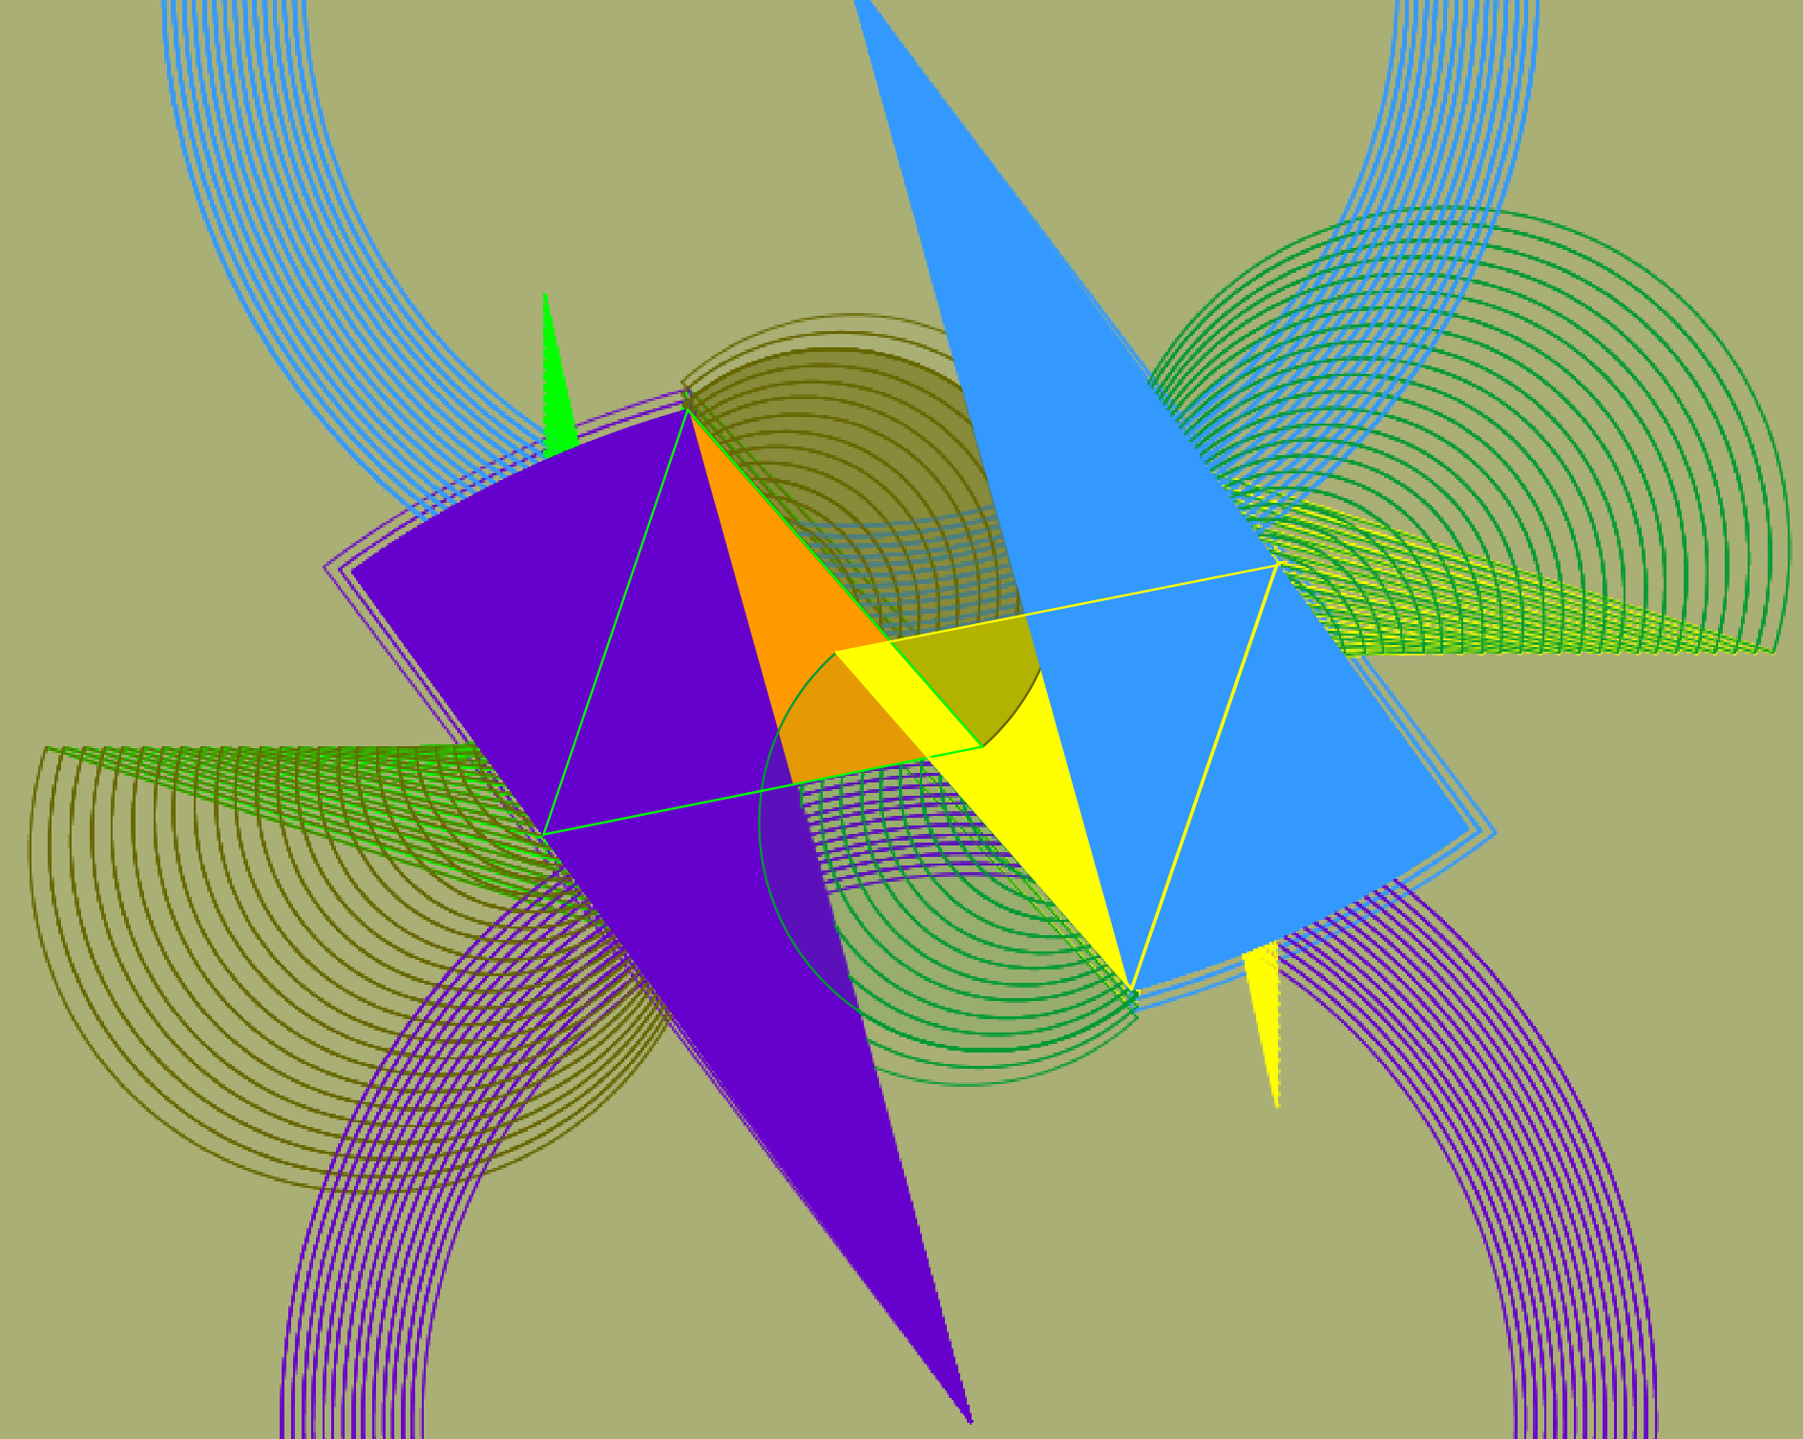
ИЗКУСТВО С GEOGEBRA
Математиците са нещо като французите:
каквото и да им кажеш,
те си го превеждат на своя си език и
то веднага се превръща
в нещо съвършено различно.

Slide 26
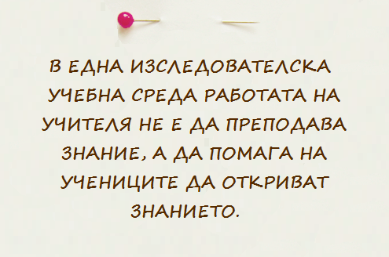
ИЗКУСТВО С GEOGEBRA
УЧИТЕЛСКА КАРМА

